Slide 1

ỦY BAN NHÂN DÂN QUẬN LONG BIÊN
TRƯỜNG TIỂU HỌC ÁI MỘ B
MÔN: TOÁN
LỚP 2
Bài 30: THỰC HÀNH VÀ TRẢI NGHIỆM XEM ĐỒNG HỒ, XEM LỊCH

Slide 2
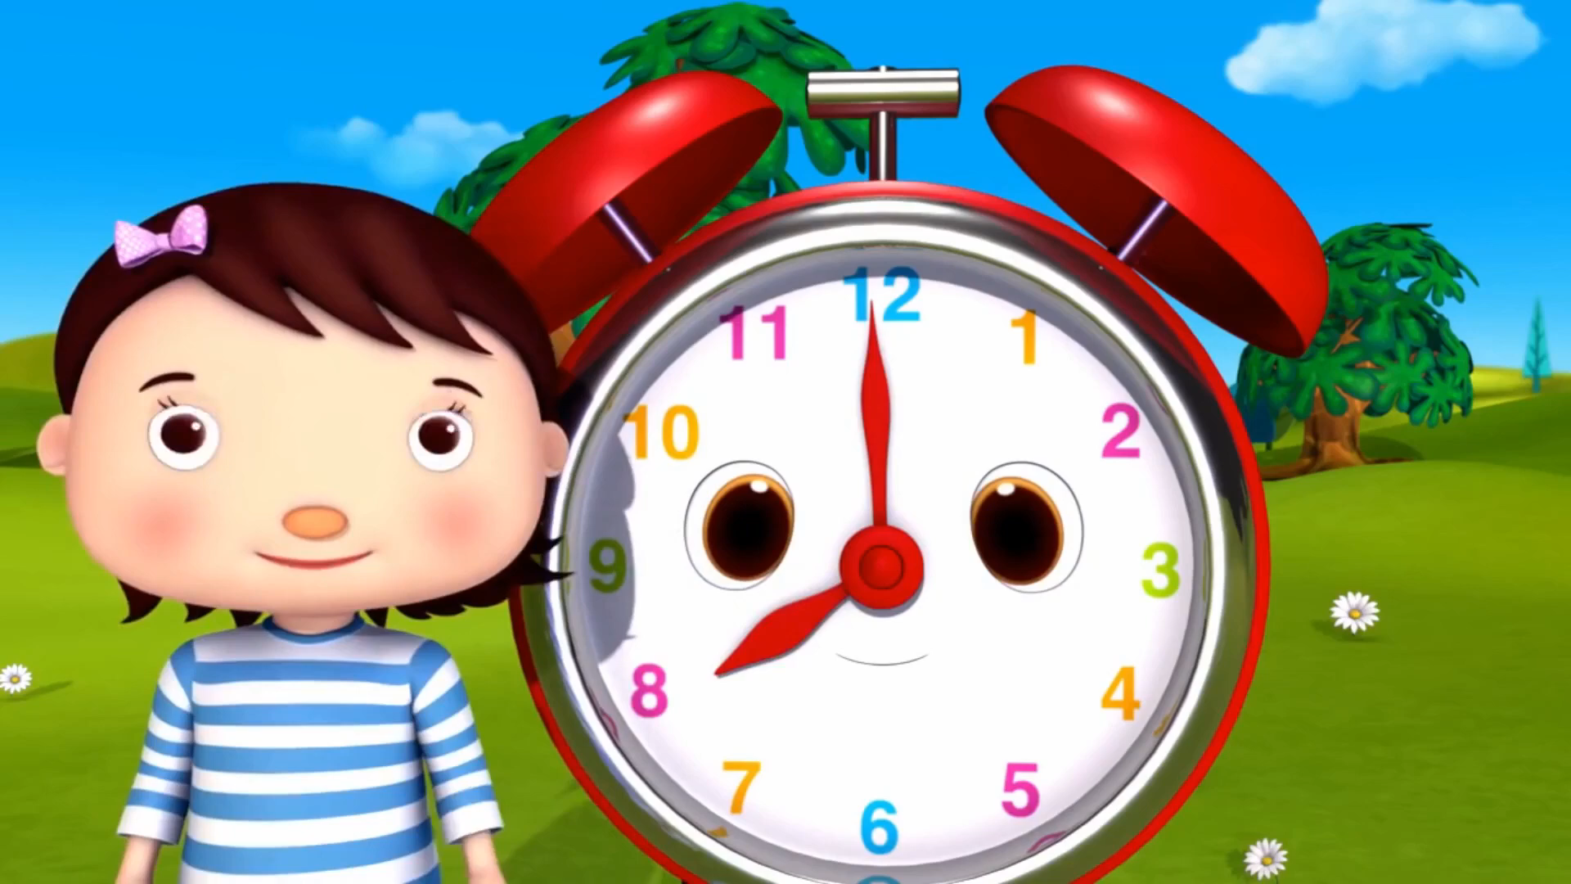
Ôn tập qua bài hát

Slide 3
TIẾT 1

Slide 5

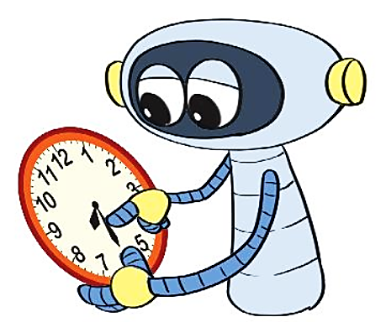
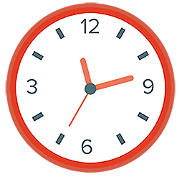
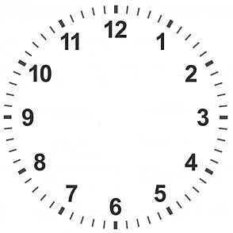
1
Quay kim đồng hồ để đồng hồ chỉ
2 giờ.
9 giờ 30 phút.
7 giờ 15 phút.
2 giờ
b) 9 giờ 30 phút
c) 7 giờ 15 phút

Slide 6
2
Xem thời khóa biểu hôm nay của em và trả lời câu hỏi
Lúc 9 giờ 15 phút các em học môn gì?
Em học môn gì vào lúc 15 giờ 15 phút

Slide 7
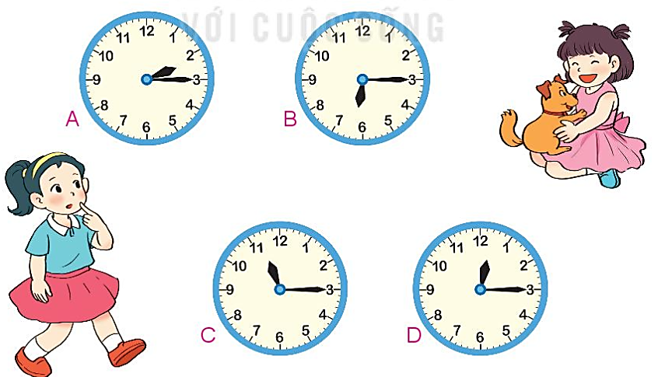
3
Đồng hồ chỉ mấy giờ?
2 giờ 15 phút
6 giờ 15 phút
11 giờ 15 phút
12 giờ 15 phút

Slide 8
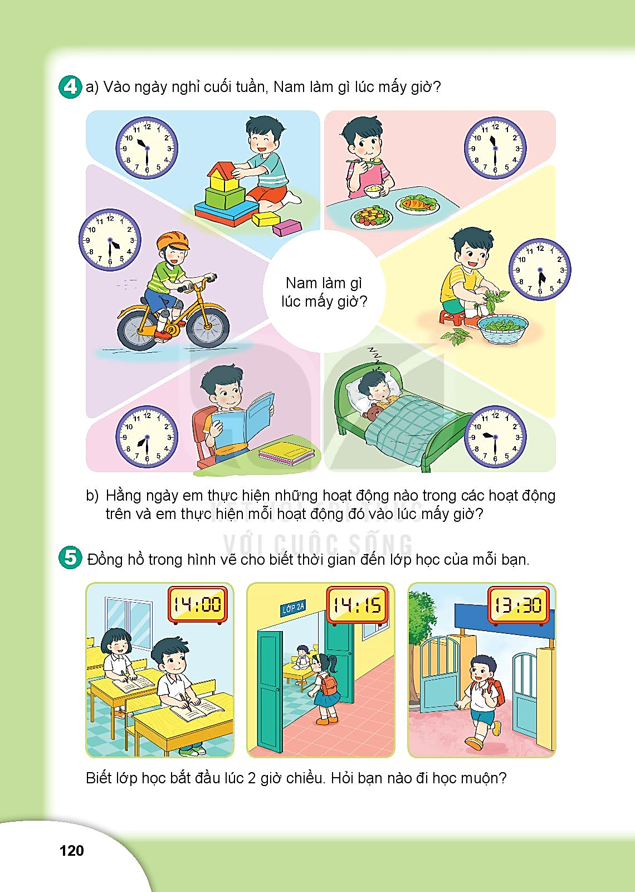
4
a) Vào ngày nghỉ cuối tuần Nam làm gì lúc mấy giờ?
10 giờ 30 phút
chơi đồ chơi
11 giờ 30 phút
ăn trưa
4 giờ 30 phút
đạp xe
5 giờ 30 phút
nhặt rau
7 giờ 30 phút
học bài
9 giờ 30 phút
đi ngủ

Slide 9
5
Đồng hồ trong hình vẽ cho biết thời gian đến lớp học của mỗi bạn.
Biết lớp học bắt đầu từ 2 giờ chiều. Hỏi bạn nào đi học muộn?

Slide 10

Củng cố bài học
Hương Thảo: tranthao121004@gmail.com

